Slide 1
نَحْن نَحْتَرِمُ القَواعِدَ الصَّفيَّةَ
نحضِّرُ أدواتِ اللغة العربية
نستمعُ جيدًا للمعلم ونُنَفذ ما يطلبه
نَخفِضُ أصواتَنا ونحافظُ على الهدوء
نُشاركُ ونبدعُ
نحترمُ آراء زملائنا
نرفعُ أيدينا قبل الإجابة

Slide 2
التهيئة الحافزة
إستراتيجية التفكير الناقد وحل المشكلات
ماذا ستفعل إذا وجدتَ غزالاً يتيمًا؟
تخيل نفسك مسؤولاً كبيرًا .اقترح فكرة أو مشروعًا للرفق بالحيوان .

Slide 3
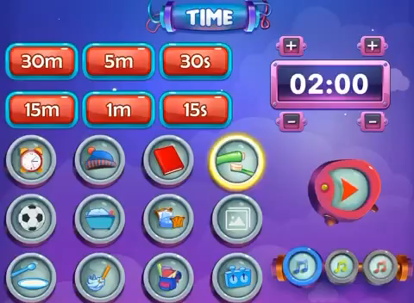

التقويم القبلي ( عصف ذهني )
.
اقرأ المقولة السابقة ، ثم حدد المعاني الإيحائية التي تبادرت إلي ذهنك فور سماعك هذه العبارة .
هات آية قرآنية أو حديثًا نبويًا يدعو الإحسان بالوالدين.

Slide 4

سيرة ذاتية ( وَمَنْ يشبهكِ يا أمي ) للشيخ محمد بن راشد آل مكتوم ( حفظه الله )

Slide 5
نواتج التَّعلُـم
أن يقرأ نصوصًا نثرية بطلاقة، مع مراعاة التعبير عن الانفعالات والمشاعر .
2- أن يستنتج الفكرة المحورية ، والأفكار الجزئية الداعمة .
3- أن يطبِّق ما تعلمه في مواقف حياتية جديدة .

Slide 6
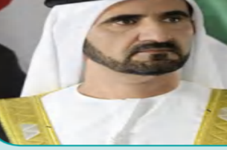
اقرأ حول الشاعر في كتابك المدرسي قراءة صامتة ، ثم أجب عن الأسئلة التي ستطرح عليك .
مَنْ صاحب السيرة الذاتية ؟
حدد مسقط رأسه .
ماذا يعمل ؟
اذكر بعضًا من أهم مبادراته .
ماذا يقصد بالسيرة الذاتية ، وما الفرق بينها وبين السيرة الغيرية ؟

Slide 7
قواعد المجموعات
احترام آراء زملائي
الاستئذان من المعلم
نخفض أصوتنا ونحافظ على الهدوء
نبدع
رفع اليد قبل الإجابة
نشارك وننجز

Slide 8
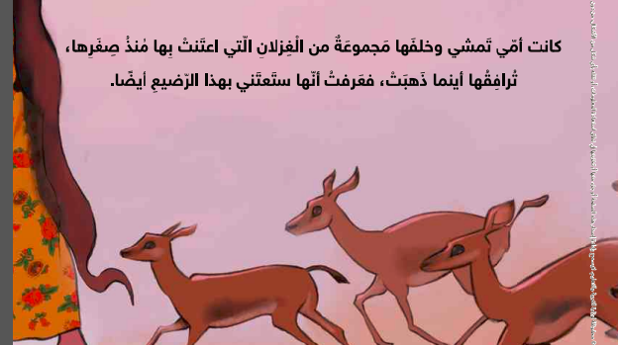
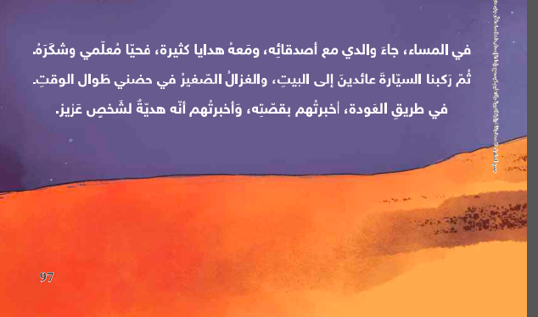
المعيار | الدرجة (10) | درجة الطالب 10
صحة القراءة | 3
السرعة و الطلاقة | 2
وضوح الصوت | 2
القراءة المعبرة | 3
حدد التقنية المستخدمة ( الوصف – السرد – الحوار الداخلي – الحوار الخارجي )
كيف يمكن غرس قيم حب الوالدَين في الأجيال الناشئة ؟
كيف يمكن علاج مشكلة عقوق الوالدين المنتشرة ؟
اقترح عنوانًا جديدًا للقصة .
استنتج قيمة إيجابية :...............................

Slide 9
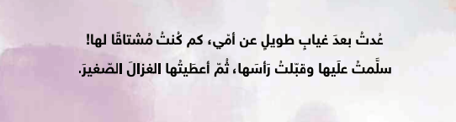
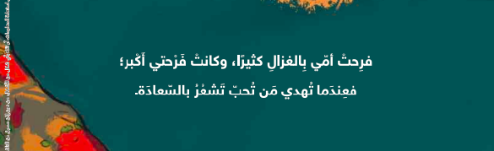
المعيار | الدرجة (10) | درجة الطالب 10
صحة القراءة | 3
السرعة و الطلاقة | 2
وضوح الصوت | 2
القراءة المعبرة | 3
ماذا كانت فرحة الطفل كبيرة جدًا؟.
استنتج صفتين للراوي ( الطفل ) :........................و..........................
القصة تركز على الأم مصدر الحنان ز ماذا لو كان الأب ؟
هل ترى أن تصرف الطفل مع أمه عاطفيًّا ام أخلاقيًّا ؟

Slide 10
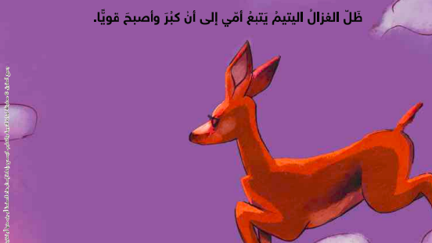

المعيار | الدرجة (10) | درجة الطالب 10
صحة القراءة | 3
السرعة و الطلاقة | 2
وضوح الصوت | 2
القراءة المعبرة | 3
لماذا يتتبع الغزال والدة الطفل ؟
استخرج أسلوب استفهام .
استنتج صفتين للأم :...................................
اطرح سؤالاً:.....................................
مَنْ الشخصية التي أعجبتك في القصة ؟

Slide 11
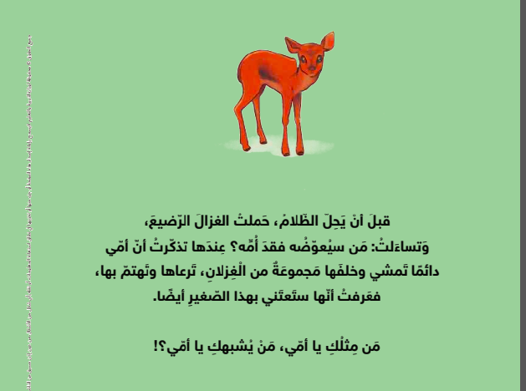
المعيار | الدرجة (10) | درجة الطالب 10
صحة القراءة | 3
السرعة و الطلاقة | 2
وضوح الصوت | 2
القراءة المعبرة | 3
استخرج خوارًا داخليًا .
إذا تم تحويل القصة لفيلم سينمائي ، ما التعديلات التي يمكن إضافتها ؟
حدد التقنية الغالبة ( السرد – الوصف – الحوار الداخلي – الحوار الخارجي )
ما الرسالة التي أراد الكاتب إيصالها ؟ وهل نجح في ذلك ؟

Slide 12
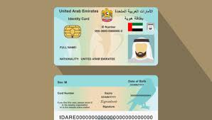
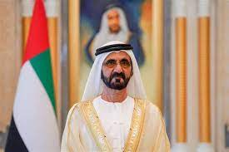
استراتيجية بطاقة الهوية
هُويَّةُ النَّص
العنوان : ................................................................
اسم المؤلف : ...........................................................
نوع النص : ............................................................
وظيفته الحالية :........................................................

Slide 13
تأشيرة الخروج
https://wordwall.net/ar/resource/73121045/%D9%85%D9%86-%D9%8A%D8%B4%D8%A8%D9%87%D9%83-%D9%8A%D8%A7-%D8%A3%D9%85%D9%8A

